Slide 1

Specialist Lead
Jesús Cuesta Arza

Slide 2
UX Testing Voice Assistants
Specialist Lead
Jesús Cuesta Arza

Slide 3

Specialist Lead
Jesús Cuesta Arza

Slide 4
Demo
Aplicación Con Asistente Virtual

Slide 5
Demo
Aplicación Con Asistente Virtual
en Coche

Slide 6
Demo
Aplicación Con Asistente Virtual
con Móvil

Slide 7
Demo
Aplicación Con Asistente Virtual
Chatbot

Slide 8
UX Testing Voice Assistants
Specialist Lead
Jesús Cuesta Arza

Slide 9
Qué Veremos Con Qué nos Iremos

Slide 10
Prototipar
Entender
Aterrizar
Implementar
Analizar
Validar

Slide 11
CONTEXTO

Slide 12
”Una de cada cinco búsquedas ya se realiza mediante voz” Google

Slide 13
” Más de 7.500 millones de dispositivos en 2021” OVUM

Slide 14
” 100 millones vendidos” al finalizar 2018

Slide 15
Amazon Líder (32% de cuota) Segundo está Google (23%) Q3 de 2018

Slide 16
10’7% En España 4300K Hogares Q2 de 2019

Slide 17


Slide 18
Android & Google Assistant (51% ) Siri(31%) 2019

Slide 19

For What?

Slide 20

Ask Questions
91%

Slide 21

Music
89%

Slide 22

Weather
85%

Slide 23

Options?

Slide 24
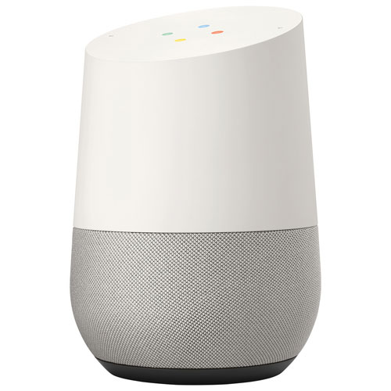

Slide 25


Slide 26
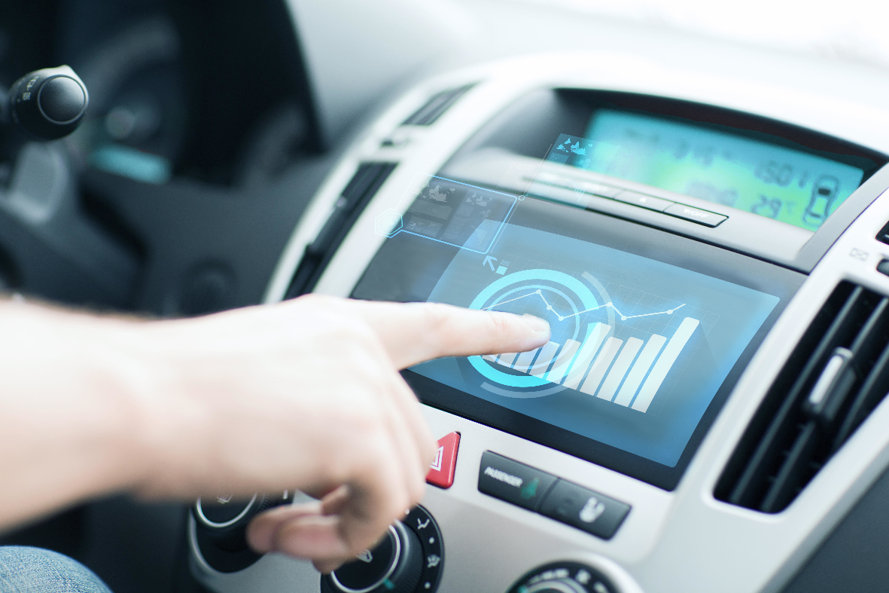

Slide 27

Develop Possibilities

Slide 28





Slide 29

UX

Slide 30

Communication

Slide 31

Canal
Emisor
Mensaje
Ruido
Receptor

Slide 32
Emisor
Mensaje
Receptor
Quién
Qué
A Qué
Canal
Ruido
Lugar
Cómo
Desde Dónde
Cuándo
Con Quién
Por Qué

Slide 33

Who?

Slide 34
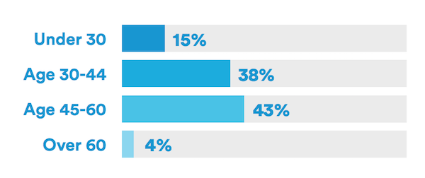

Slide 35


Slide 36

What?

Slide 37
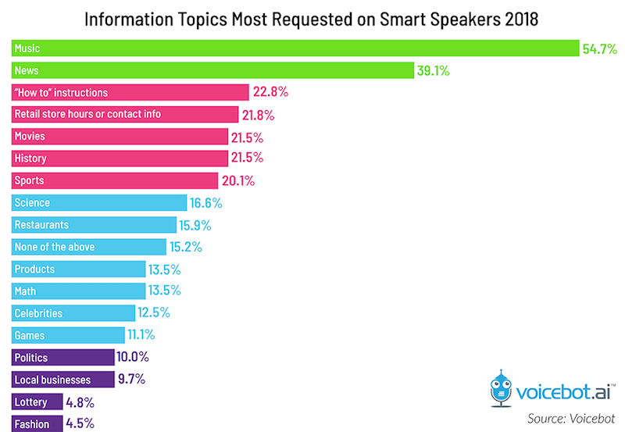

Slide 38




Password
Pagos
Fotos
Llamar

Slide 39
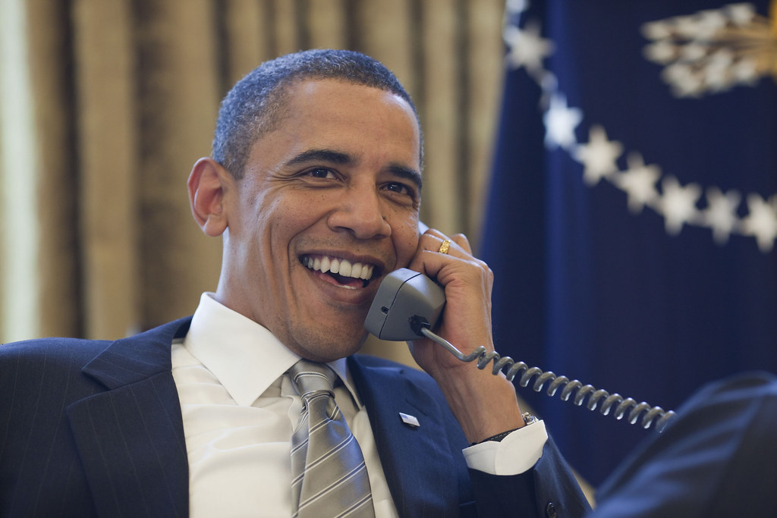
To Who?

Slide 40

Altavoces
Móbiles
Vehículos
Tv y Otros

Slide 41

How?

Slide 42


Slide 43
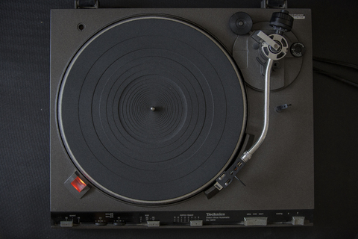

Slide 44


Slide 45


Slide 46


Slide 47
Voice and Sounds
Options

Slide 48


Slide 49


Slide 50


Slide 51


Slide 52


Slide 53


Slide 54


Slide 55


Slide 56

Noise

Slide 57


Slide 58

Where?

Slide 59


Slide 60


Slide 61


Slide 62


Slide 63

When?

Slide 64
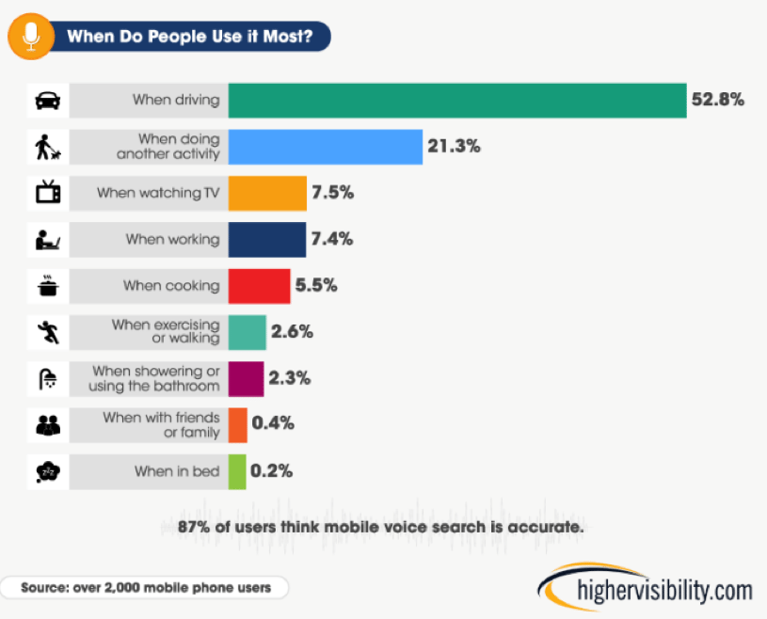

Slide 65
With Who?

Slide 66


Slide 67


Slide 68


Slide 69
Why?

Slide 70
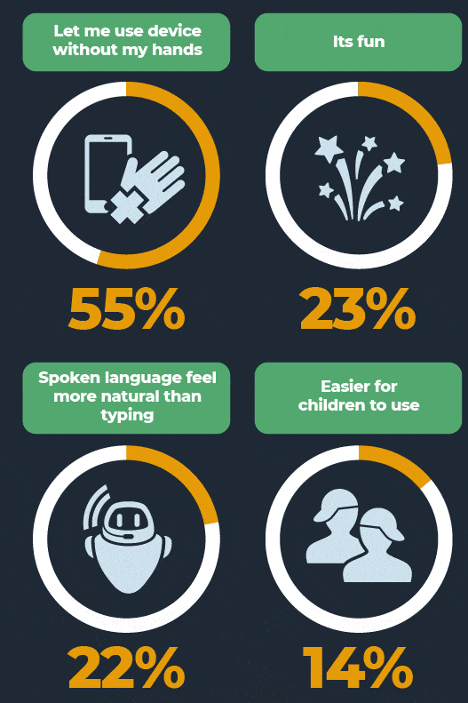

Slide 71

Partes a Diseñar

Slide 72

Nombre Skill

Slide 73
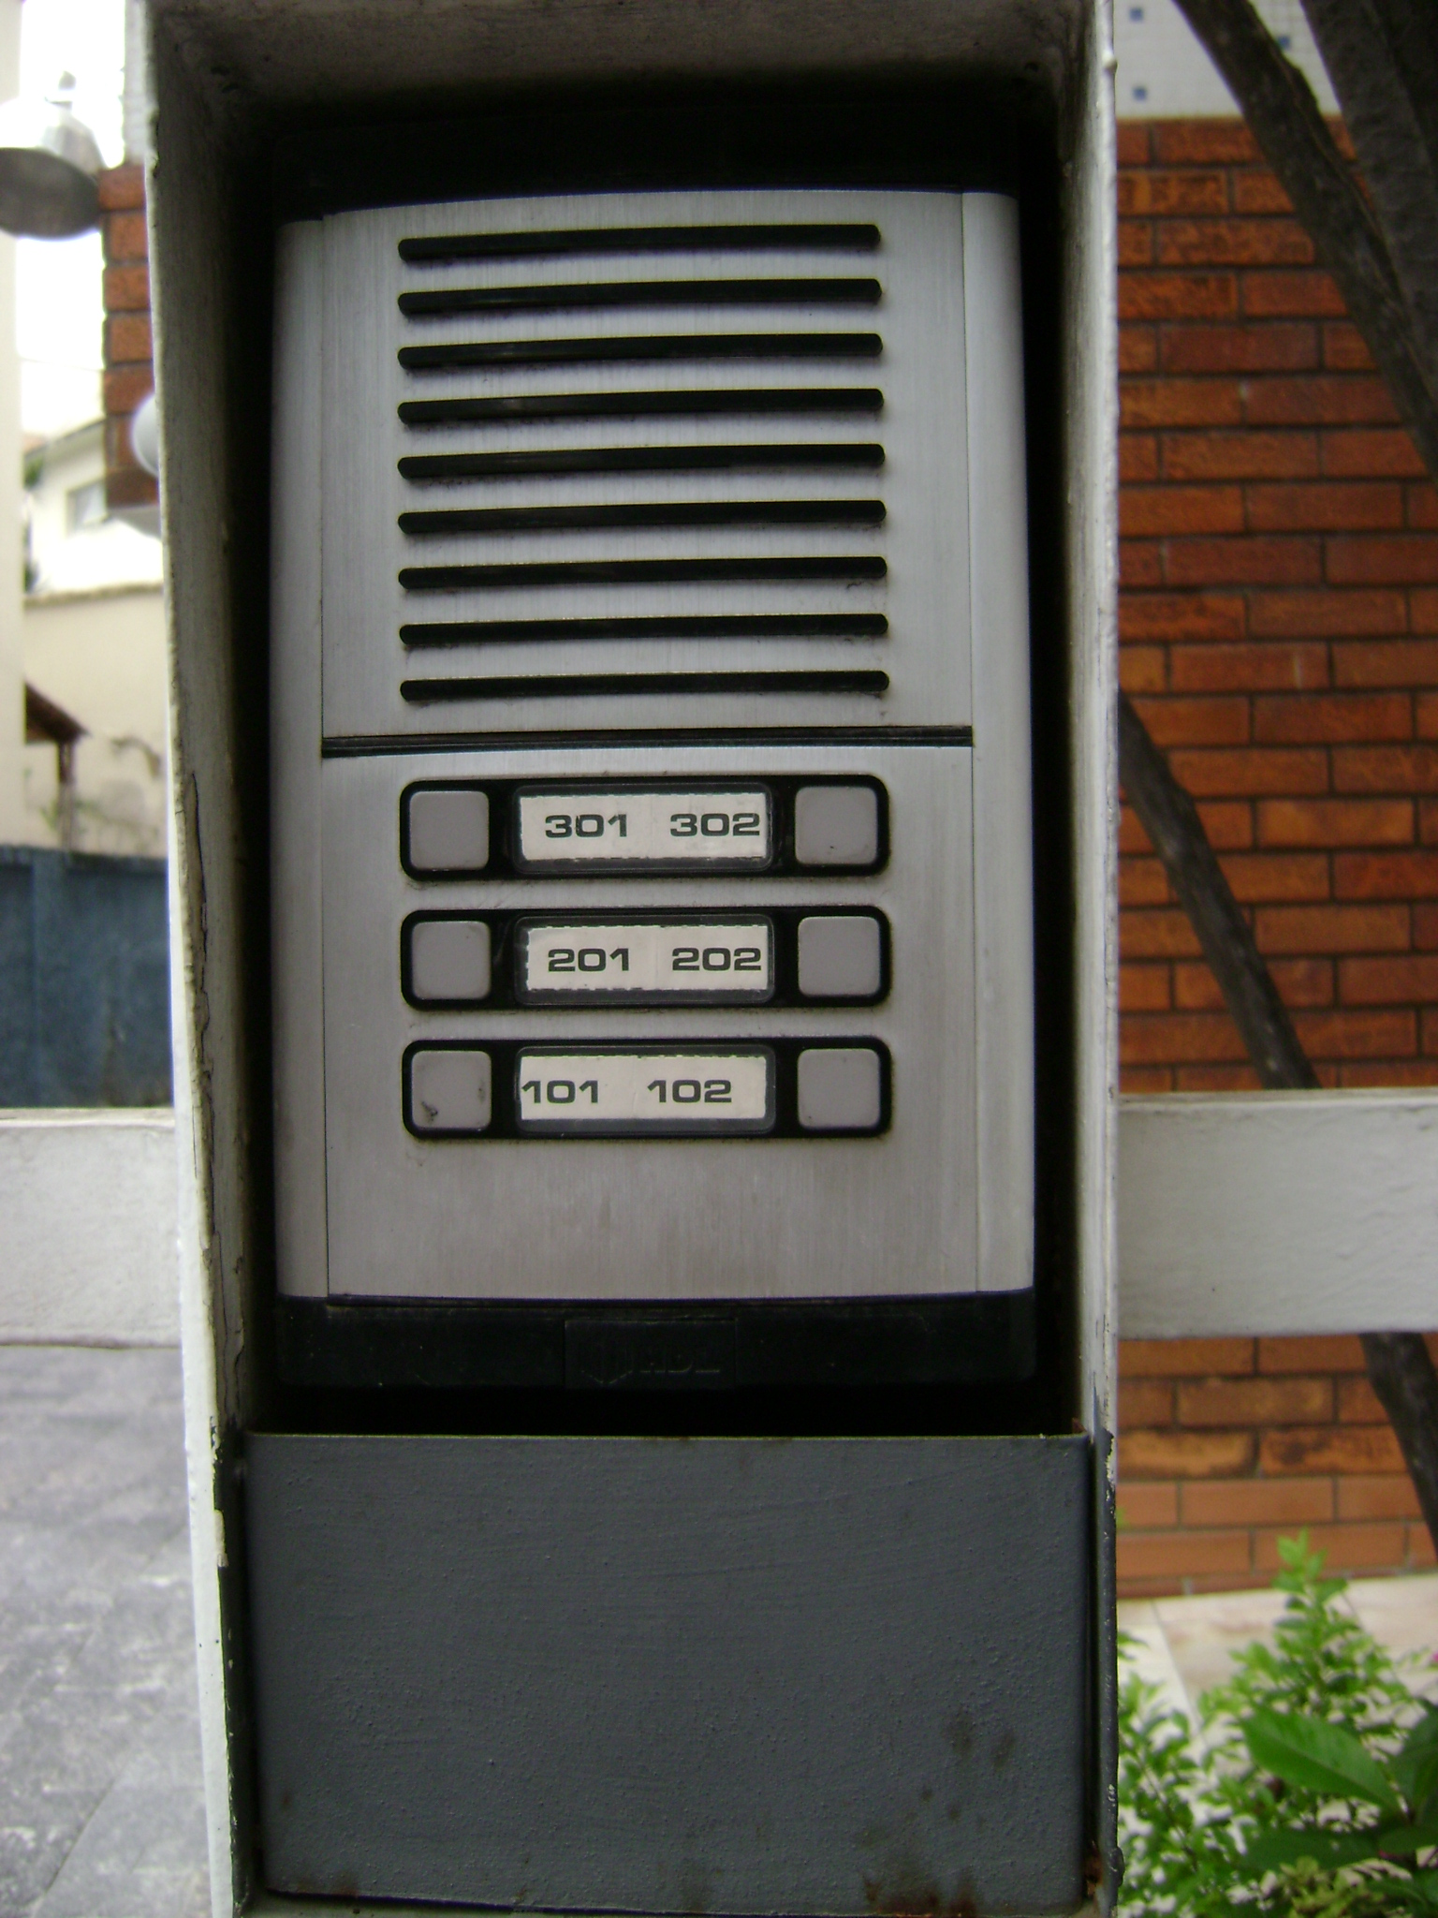
Invocación

Slide 74

Nos Entiende

Slide 75

Complementar
Cognitive Services

Slide 76

Respuestas

Slide 77

Gestión de Errores

Slide 78

No entiende la pregunta
Tiempo sin preguntar nada
Pausar la aplicación
Parar la aplicación
Dar pistas
Guardar los datos de la sesión
…

Slide 79

Consejos

Slide 80


Slide 81
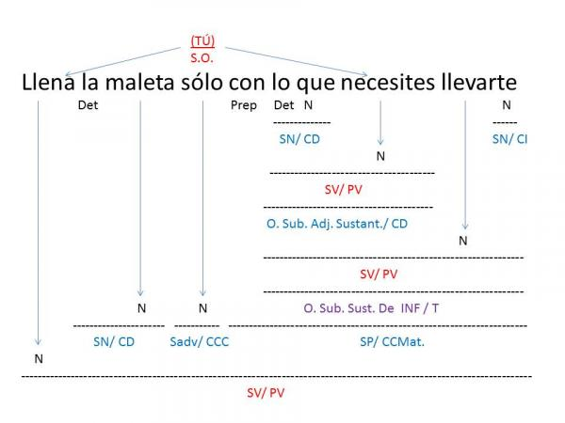
Frases Cortas

Slide 82

Confirmar siguiente frase

Slide 83

Maneja las Excepciones

Slide 84

Obten datos del usuario

Slide 85
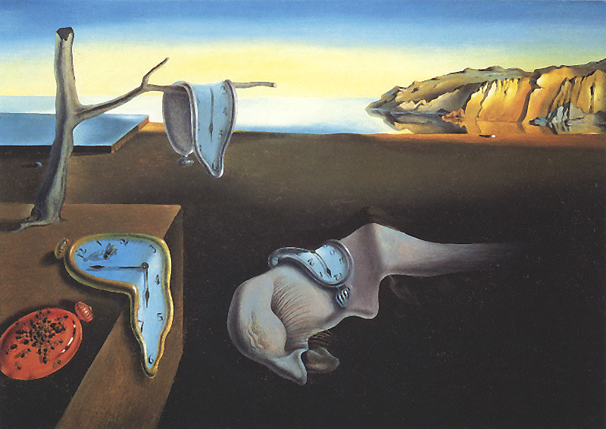
Persistencia de los datos

Slide 86
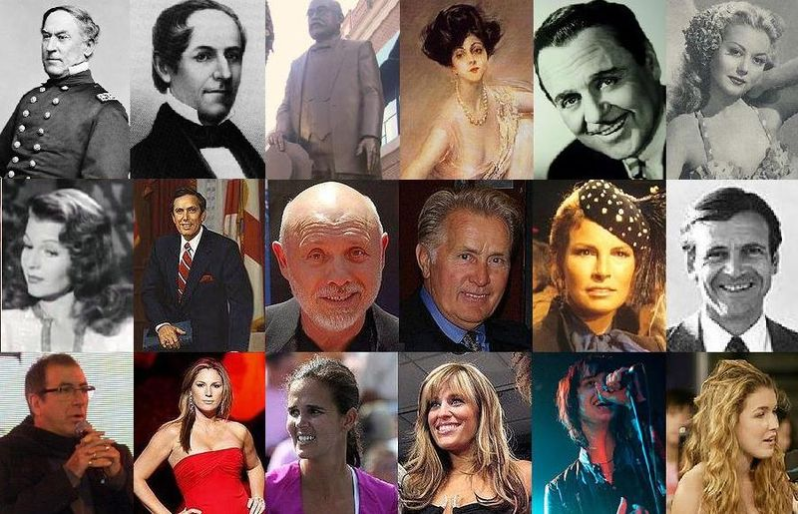
Usado por diferentes personas

Slide 87

Diferentes Culturas

Slide 88
Demo
Dialog Flow

Slide 89
Demo
Amazon Alexa

Slide 90

QA & UX

Slide 91

Gestión con Versiones

Slide 92

Pruebas Manuales

Slide 93

Pruebas Funcionales

Slide 94

Integración Continua

Slide 95
Pruebas Funcionales

Slide 96

Última Validación
Por Google, Amazon, Samsung…

Slide 97
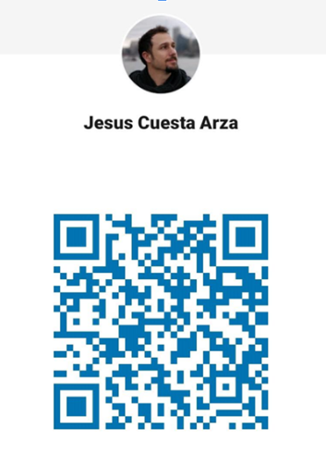
Gracias por Asistir
Specialist Lead
Jesús Cuesta Arza

